Slide 1
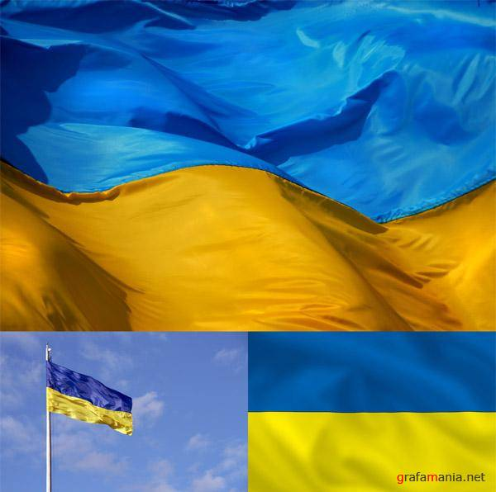
Ukraine
KYJIW

Slide 2
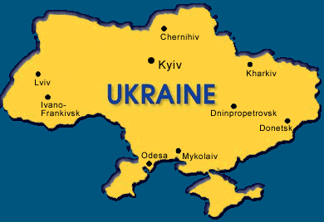
Die Ukraine liegt in Europa.

Slide 3
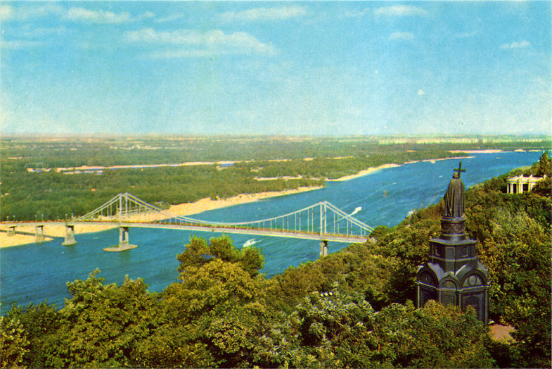
Kyjiv ist die Hauptstadt der Ukraine.
Es liegt am Dnipro.
Mehr als 2,5 Millionen Menschen leben in Kyjiw.

Slide 4
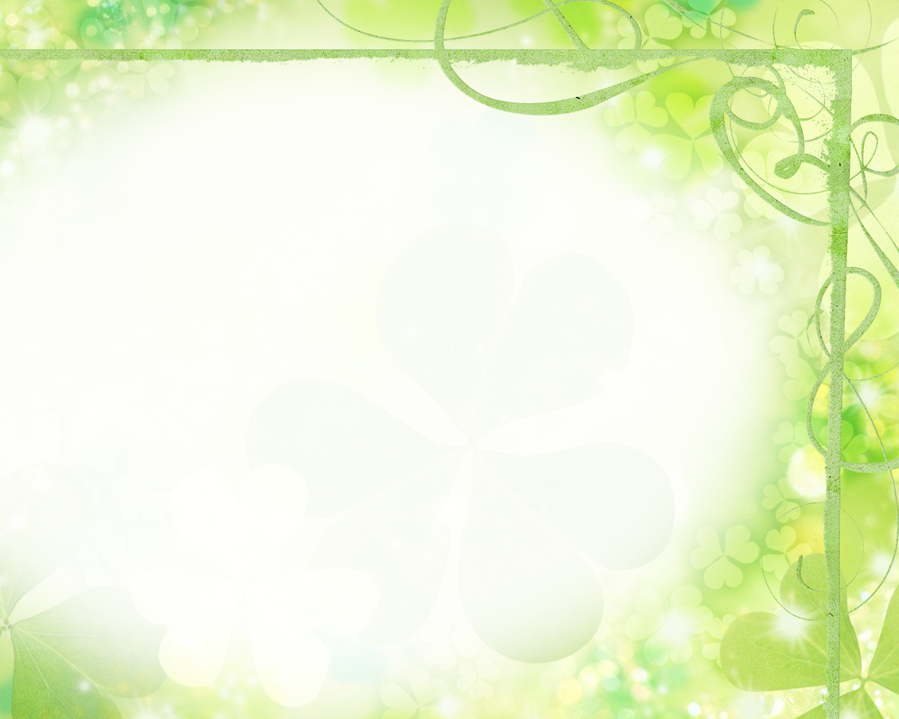
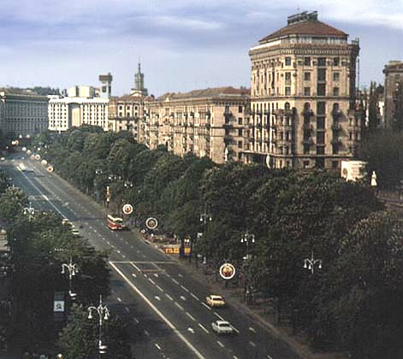
Chrestschatyk ist die Hauptstraße von Kyjiw.
.
.

Slide 5
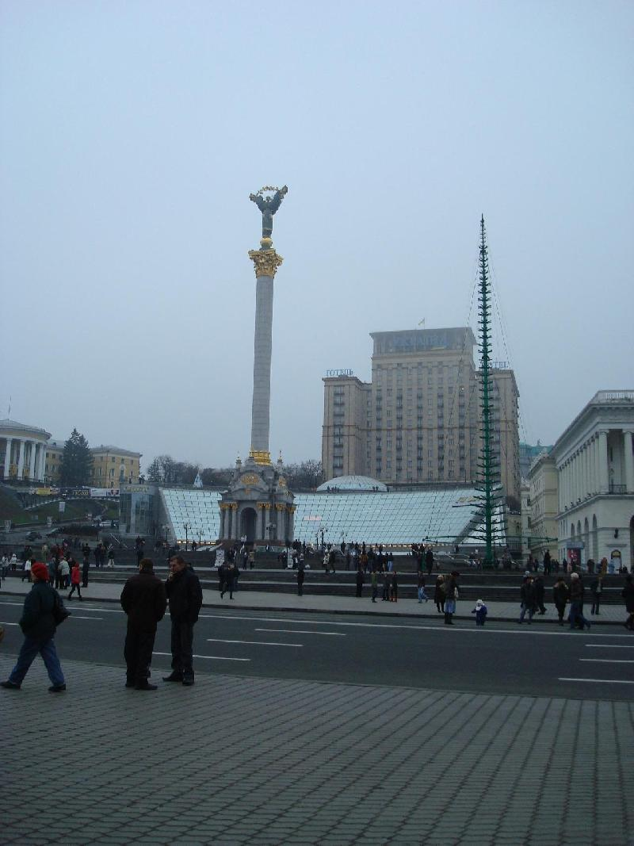
Maidan
Nesaleshnosti-
ist der
Hauptplatz
von Kyjiw

Slide 6
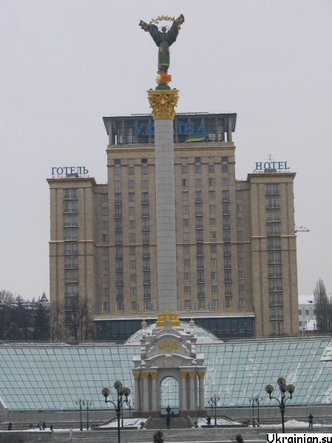
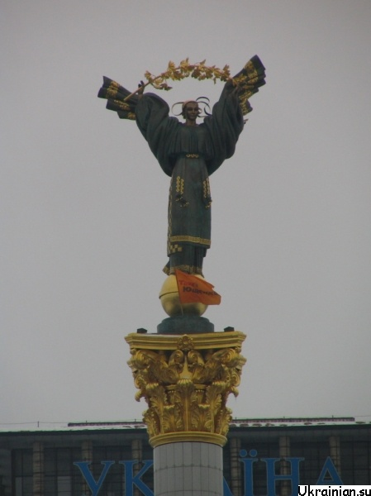
Auf dem Wappen Kyjiws
ist der Erzengel Michael.

Slide 7
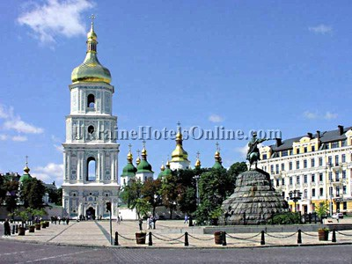
Die Sophienkathedrale

Slide 8
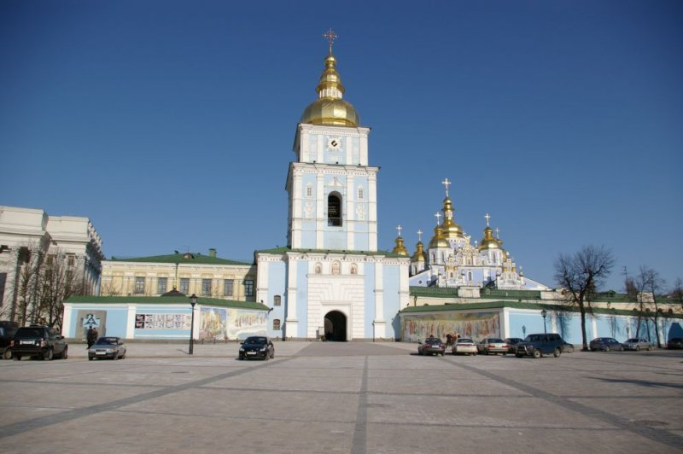
Das St. Michael- Kloster

Slide 9
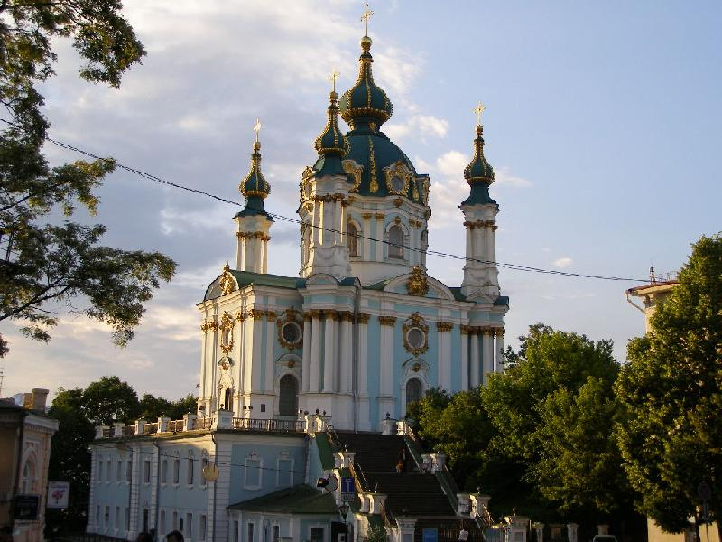
Die Andreaskirche

Slide 10
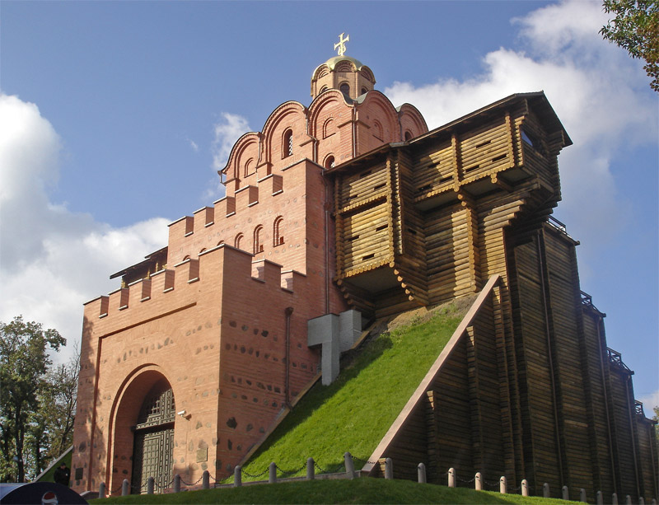
Das Goldene Tor ist ein historisches Denkmal
der Kyjiwer Rus

Slide 11
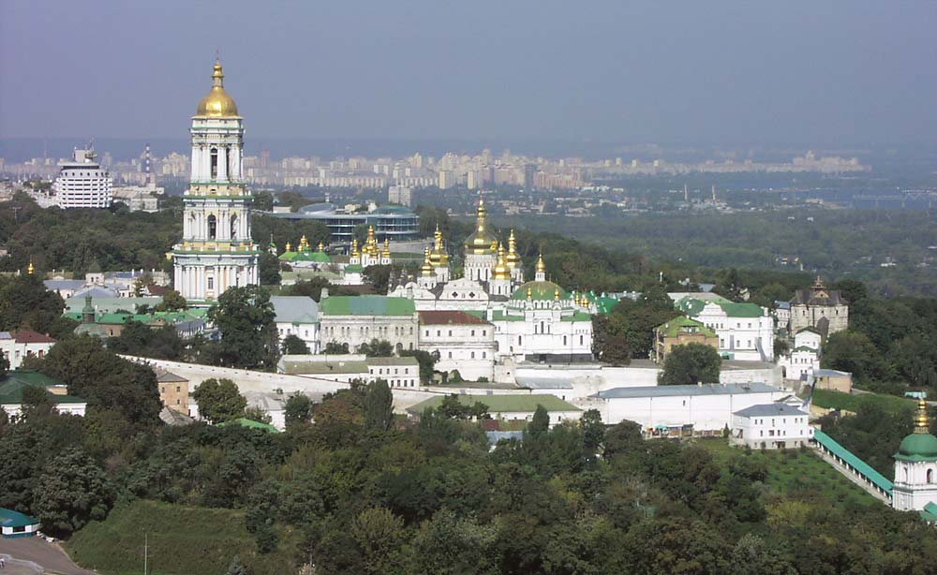
Das Höhlenkloster
(die Kyjiwo-Petscherska Lawra)

Slide 12
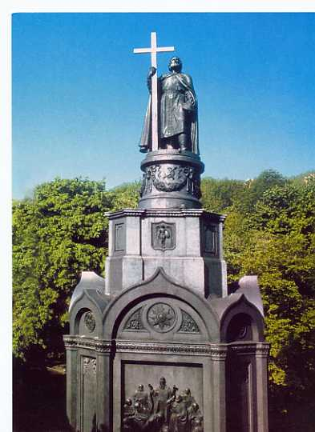
Das Denkmal für
den Großfürste
Wolodymyr ist
auf dem
Wolodymyr-Hügel

Slide 13
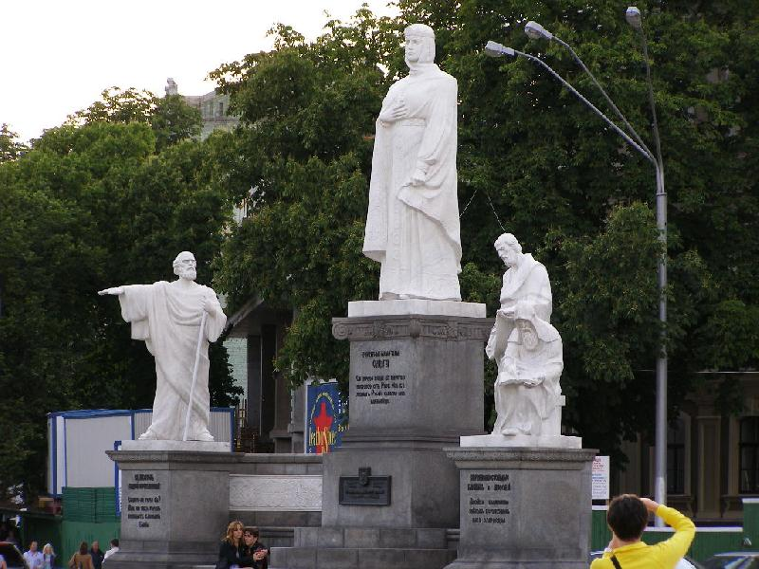
Das Denkmal für den Großfürstin Olga.

Slide 14
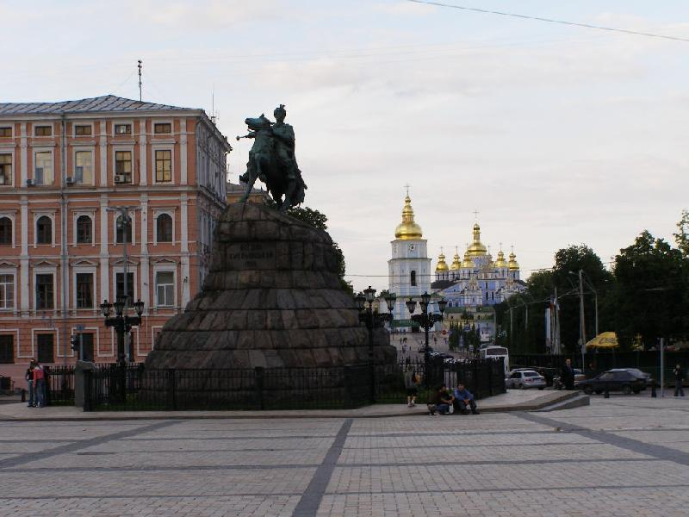
Das Bohdan-Chmelnytzky-Denkmal

Slide 15
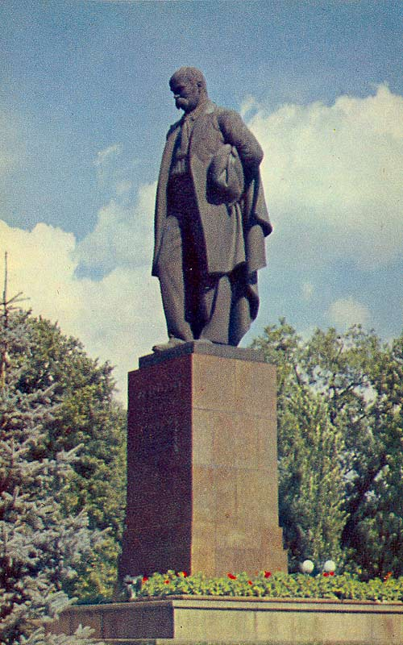
Das Taras
Schewtschenko
Denkmal

Slide 16
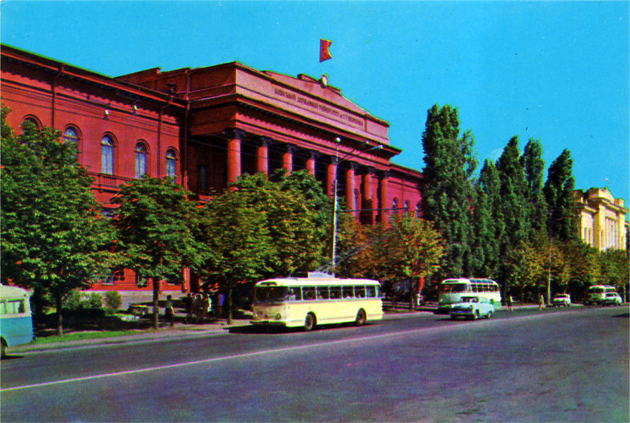
Die Taras-Schewtschenko-Universität

Slide 17
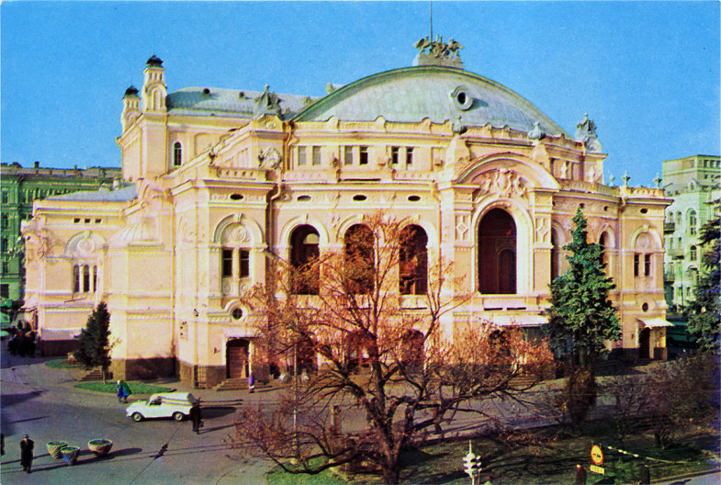
Die Taras-Schewtschenko-Nationaloper

